Slide 1
基于多模态AI教练进行训练负荷优化的效果研究：一项针对自我指导训练者的随机对照试验
The Effects of a Multimodal AI Coach on Training Load Optimization for Self-guided Trainers: A Randomized Controlled Trial
2025年10月6日

Slide 2
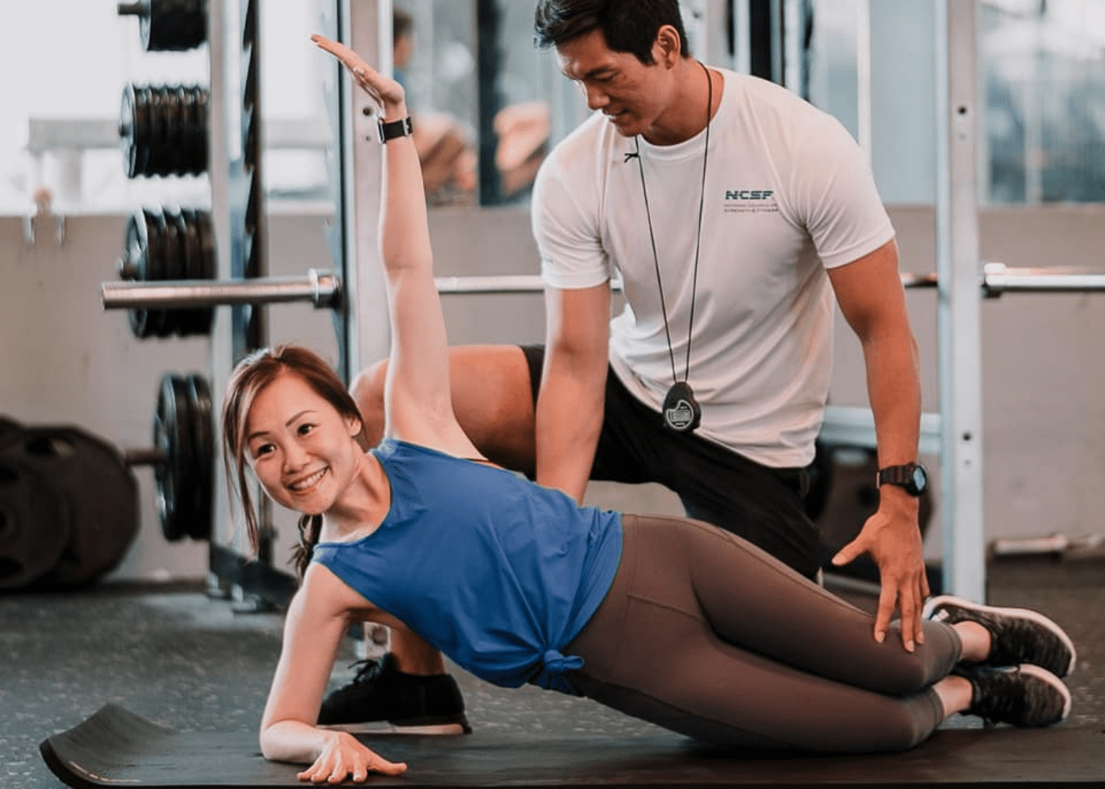
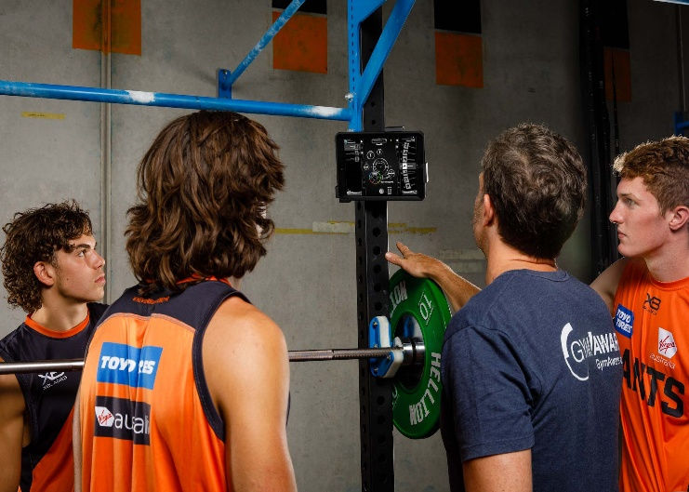
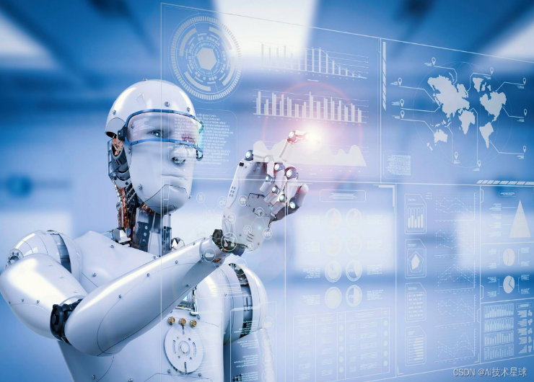
科学训练的“理想”与“现实”
大众健身的指导鸿沟
传统监控的技术壁垒
人工智能的范式革命

Slide 3
VBT理论
金标准，科学，但依赖昂贵设备。
降低成本
赋能分析
CV理论
低成本，实现了“客观测量”，但可能精度不足
提供感知
LLM技术
潜力巨大，但缺乏“实时感知”。
“感知-认知分离”是当前领域的核心研究缺口。

Slide 4
实验方案的可行性论证
怎么去保证科学性与严谨性？

Slide 5
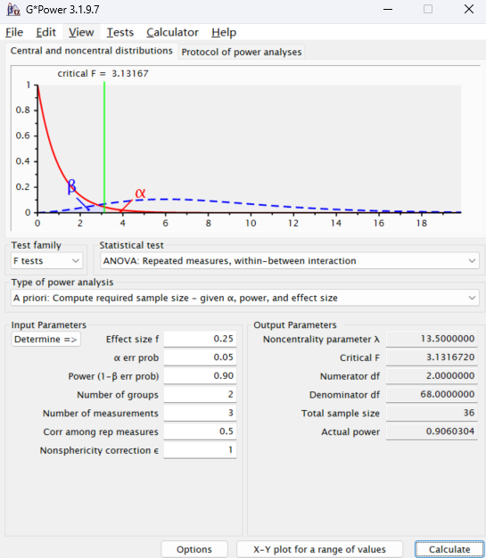
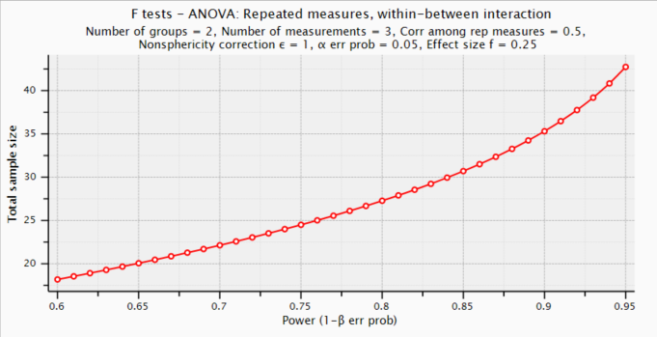
效应量f=0.25（中等，稳健）
功效=0.90（高标准），若选取0.8，只需30人
总样本量N=40-44（含脱落缓冲）。

Slide 6
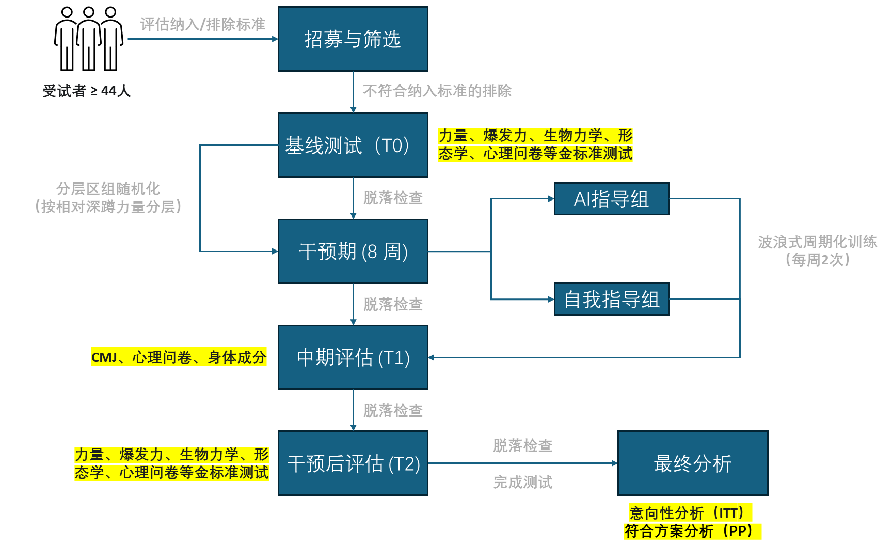


本科大二体能班
有经验的男性抗阻训练者
1年以上经验，深蹲>1.2倍体重
单盲、双臂、三测 RCT

Slide 7
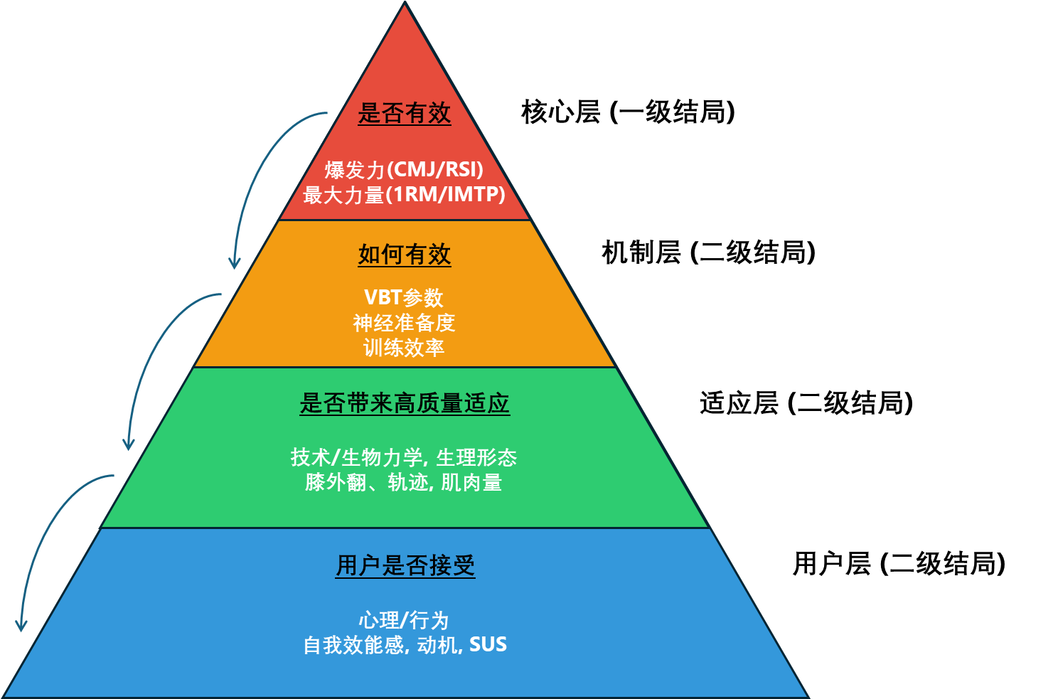

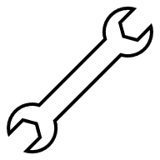
实验室金标准验证（信效度）
APP日常监控（生态效度）

Slide 8
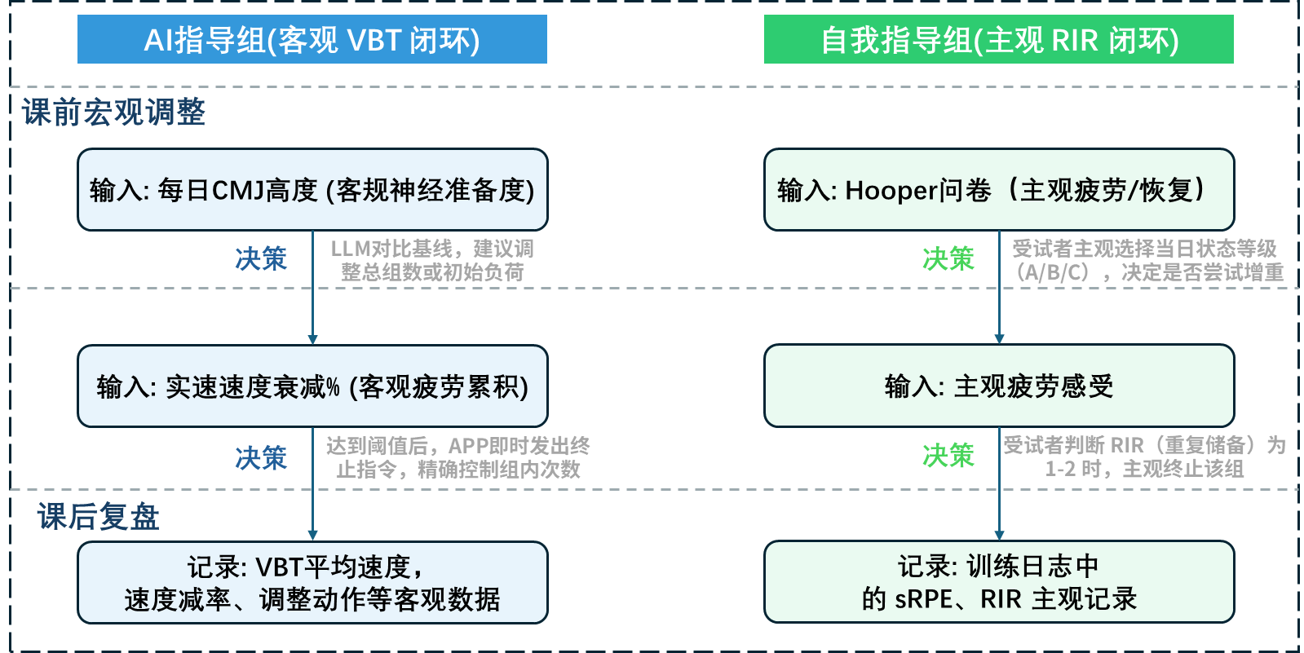
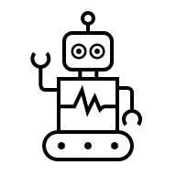


指导
反馈
自我反馈指导

Slide 9
训练日 | 动作 | 组数 | 重复次数范围 | 目标速度/衰减阈值 (AI组依据) | 休息时间 | 备注
训练日A | 跳跃深蹲 | 4 | 3-5 | 目标平均向心速度 > 1.0 m/s | 2-3 min | 动态努力，爆发力核心
下肢与推 | 杠铃卧推 | 4 | 4-6 | 速度衰减阈值 < 15% | 2-3 min | 最大努力，疲劳控制
 | 箭步蹲 | 3 | 8-10 (每侧) | RIR 1-2 | 1-2 min | 辅助力量，两组均以主观RPE/RIR为标准
 | 肩上推举 | 3 | 6-8 | RIR 1-2 | 1-2 min | 辅助力量
训练日B | 杠铃深蹲 | 5 | 3-5 | 速度衰减阈值 < 20% | 2-3 min | 最大努力，核心力量
下肢与拉 | 罗马尼亚硬拉 | 3 | 6-8 | RIR 1-2 | 1-2 min | 辅助力量
 | 引体向上 | 3 | 6-10 | RIR 1-2 | 1-2 min | 辅助力量
 | 杠铃划船 | 3 | 8-10 | RIR 1-2 | 1-2 min | 辅助力量

Slide 10
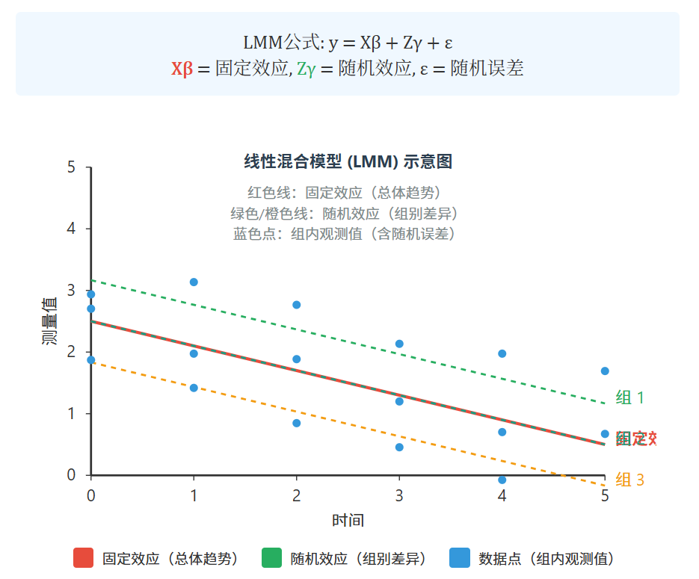
为最有效地处理重复测量数据并应对潜在的随机缺失，本研究将主要采用线性混合模型（Linear Mixed Models, LMM）进行干预效果分析，以检验所有研究假设（H1, H2, H3, H4）。
主要结果将基于意向性分析（Intention-to-Treat, ITT）原则进行报告，即所有被随机化的受试者都将被纳入最终分析，以保留随机化带来的优势。同时，将进行符合方案集（Per-Protocol, PP）分析作为敏感性分析，以评估在理想依从性下的干预效果。

Slide 11
AI教练工具的核心展示
纸上得来终觉浅，深知此事要躬行。

Slide 12
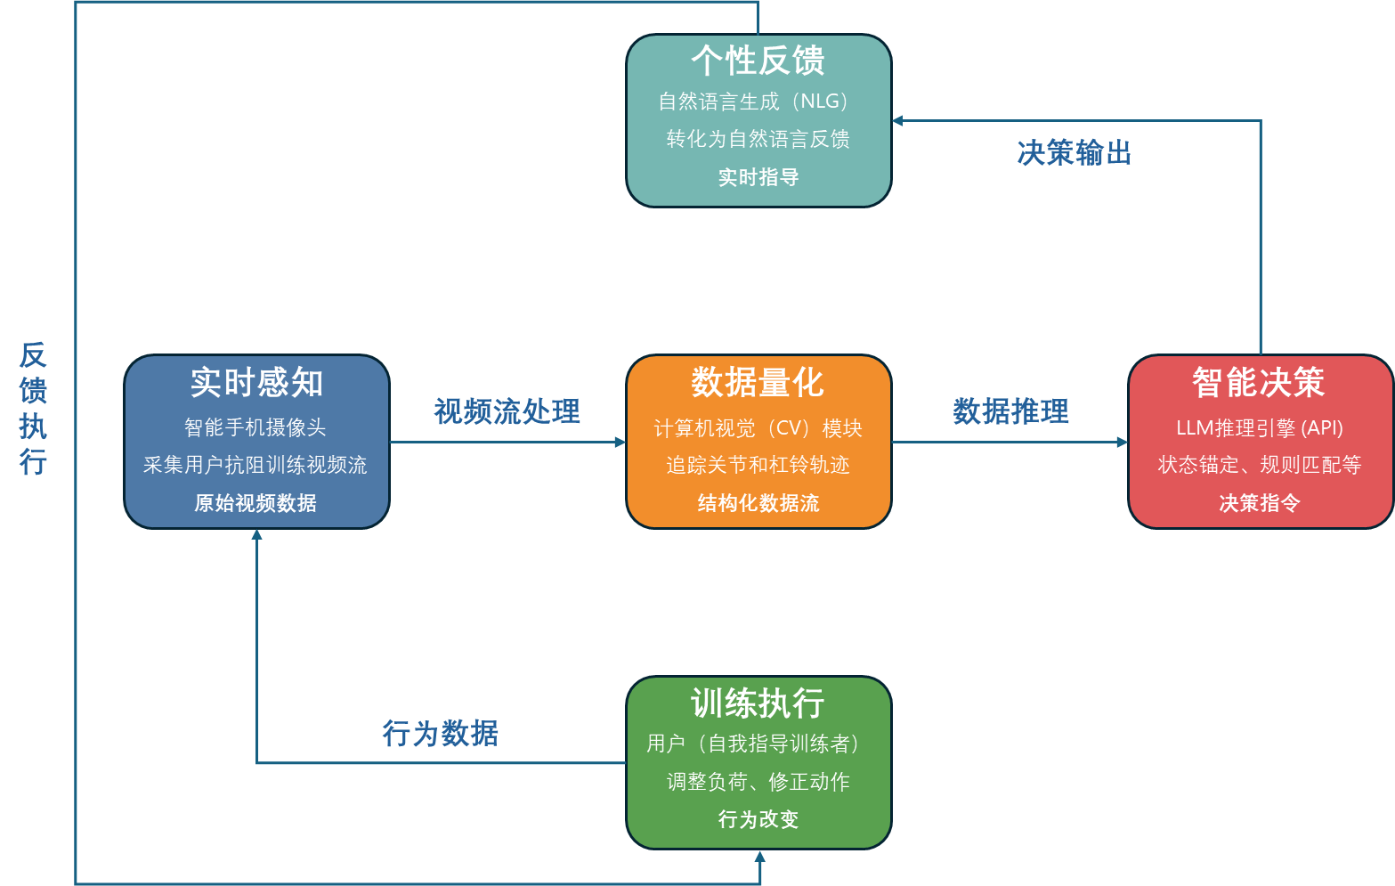


CV是系统的‘眼睛’，负责感知
实时感知-智能决策的完整闭环
LLM是系统的‘大脑’，负责决策和反馈

Slide 13
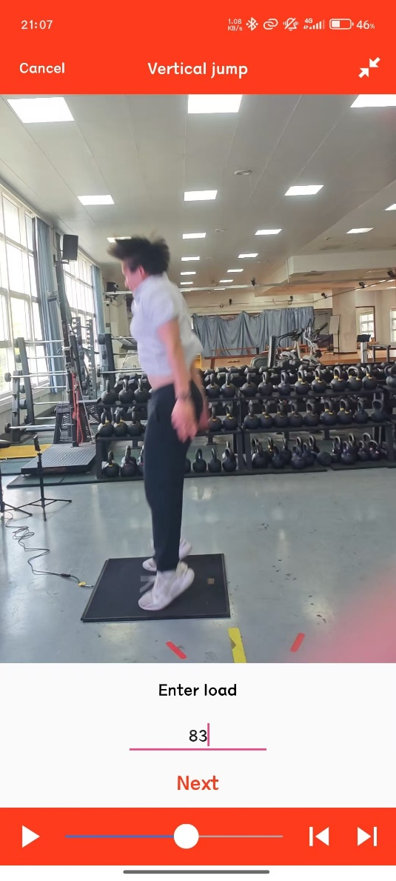
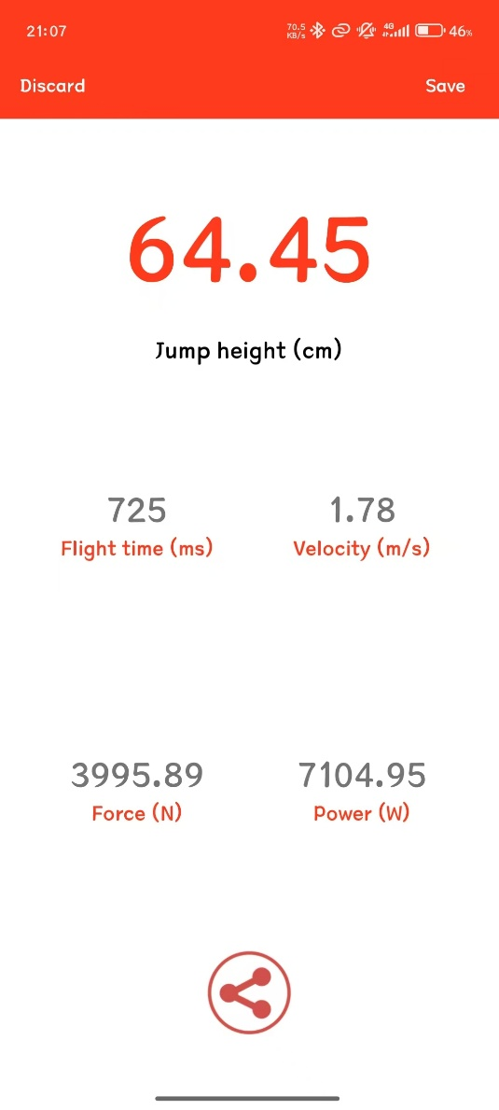
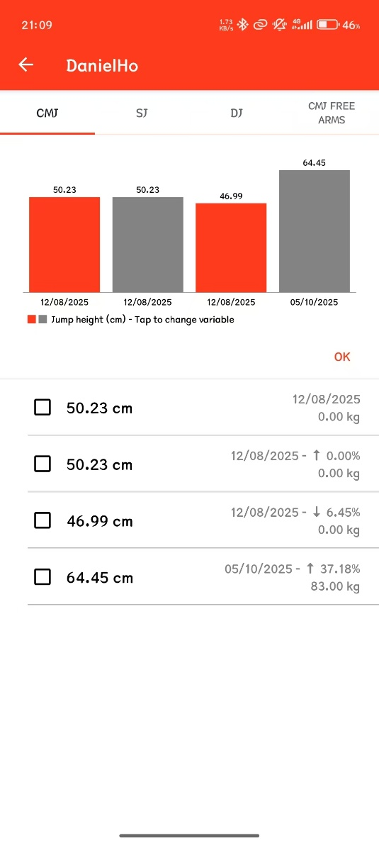
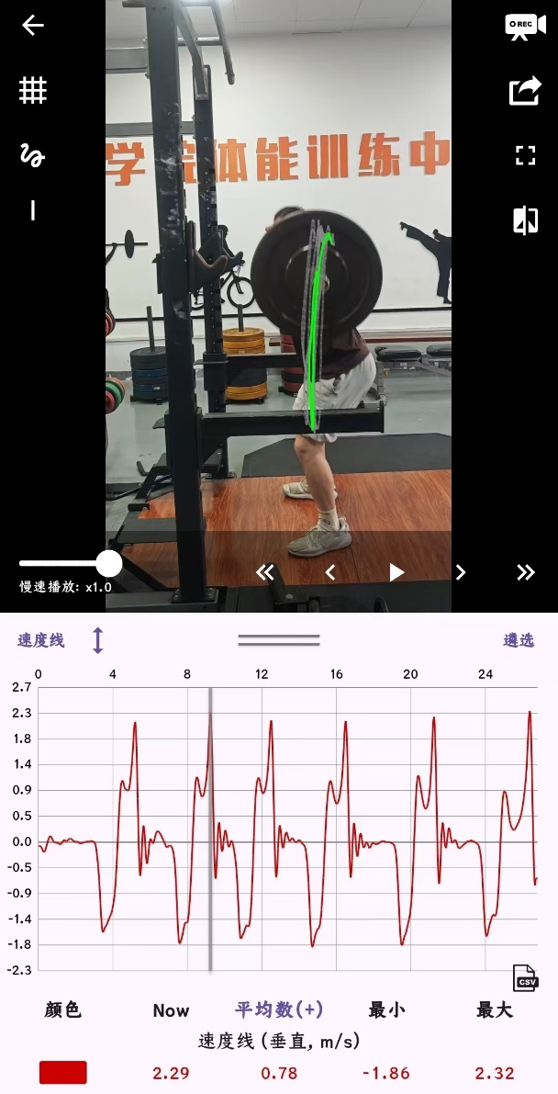
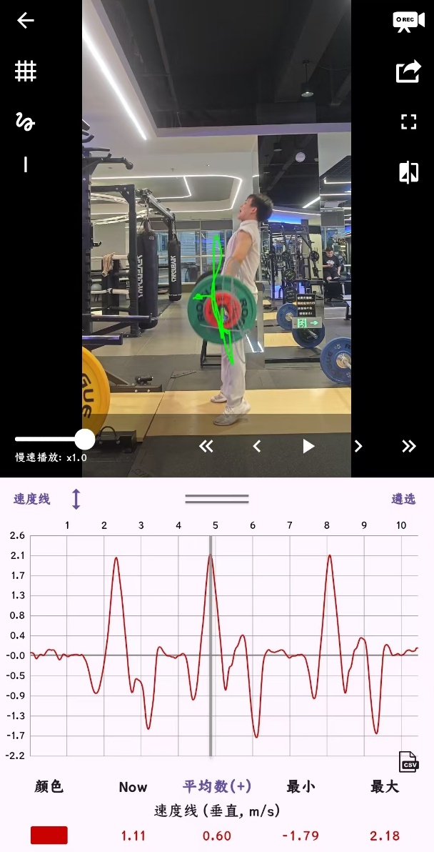

Slide 14
课前调整决策：基于每日神经肌肉准备度 (CMJ)
AI教练决策
状态检测：CMJ高度为38cm，
低于个人基线(40cm) 5%。
判定：神经肌肉疲劳。
指令：建议将深蹲由5组减至4组。
45
CMJ跳跃高度 (cm)
-5% 阈值线 (38cm)
40
基线均值 (40cm)
今日 (38cm)
35
训练日

Slide 15
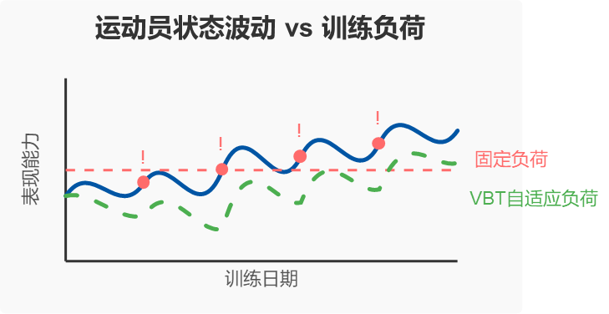
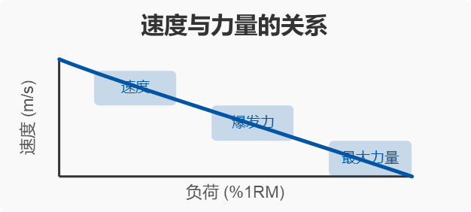

Slide 16
谢谢大家

